Slide 1
Chào mừng các em
đến với tiết học Toán

Slide 2
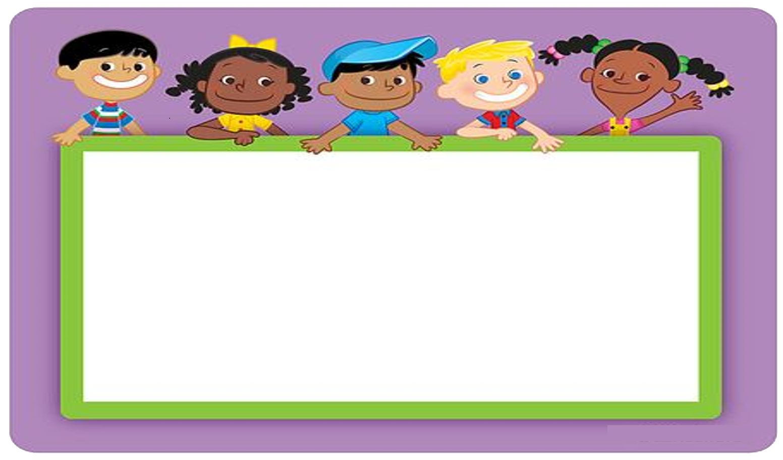
KHỞI ĐỘNG
TRÒ CHƠI: NHANH NHƯ CHỚP

Slide 3



Chuyển tổng sau thành phép nhân tương ứng
3 + 3 + 3 + 3 = 12
3 $×$ 4 = 12

Slide 4
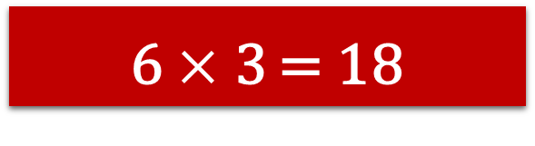
Chuyển tổng sau thành phép nhân tương ứng
6 + 6 + 6 = 18
6 $×$ 3 = 18

Slide 5

Chuyển phép nhân sau thành tổng:
2 $×$ 4 = 8
2 + 2 + 2 + 2 = 8

Slide 6
Toán
Thừa số – Tích

Slide 7

KHÁM PHÁ
KIẾN THỨC MỚI

Slide 8

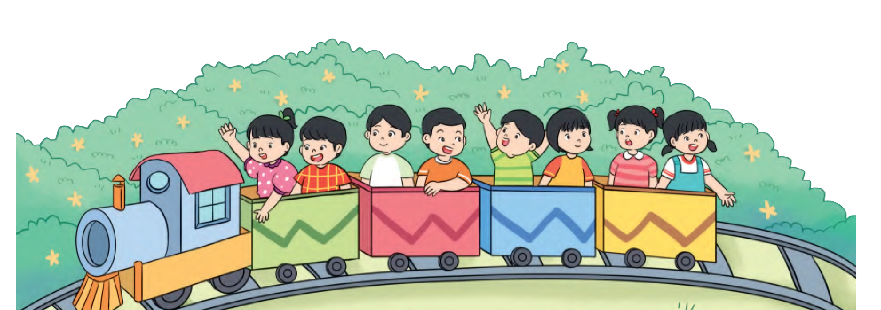
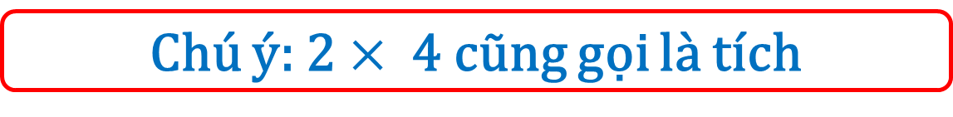
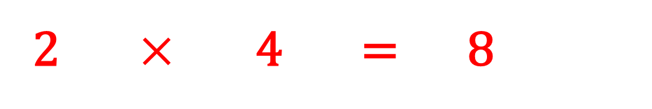
Nêu phép nhân phù hợp với tranh sau
Thừa số
Thừa số
Tích
2 $×$ 4 = 8
Chú ý: 2 $×$ 4 cũng gọi là tích

Slide 9


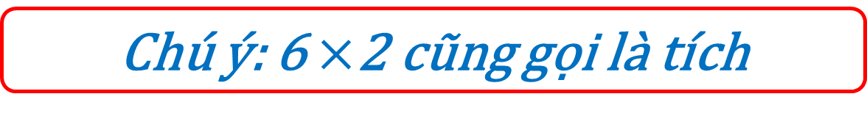
6
$$×$$
2
=
12
Thừa số
?
Thừa số
?
?
Tích
Chú ý: 6 $×$2 cũng gọi là tích

Slide 10


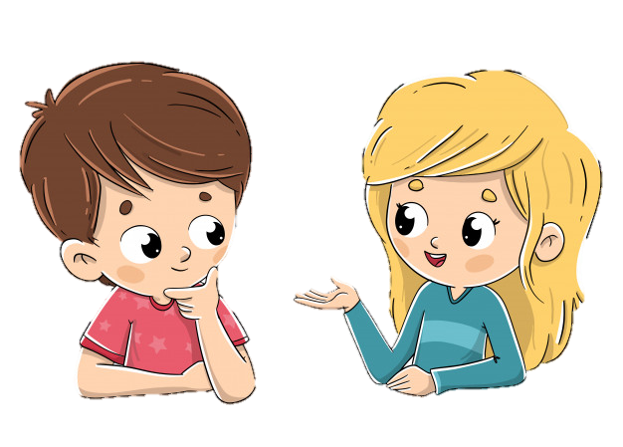
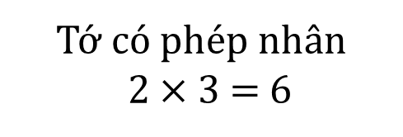
TRÒ CHƠI: ĐỐ BẠN
thừa số
2 được gọi là ….
3 được gọi là….
6 được gọi là….
Tớ có phép nhân
2 $×$ 3 = 6
thừa số
tích

Slide 11
LUYỆN TẬP
THỰC HÀNH

Slide 12

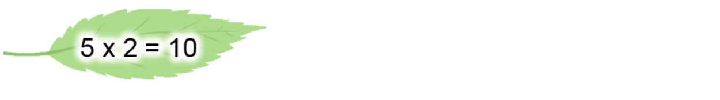
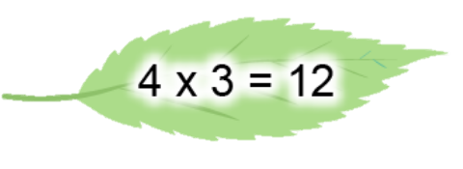
1
Nêu thừa số, tích trong các phép tính sau:
Thừa số
Thừa số
Tích
Thừa số
Thừa số
Tích

Slide 13
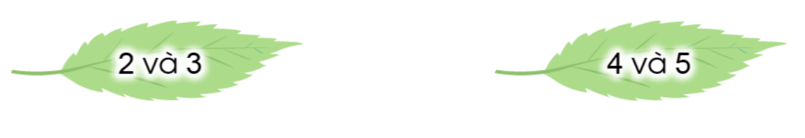
2
Tìm tích biết các thừa số lần lượt là:
2
x
3
=
6
4
x
5
=
20
2 + 2 + 2 = 6
4 + 4 + 4 + 4 + 4 = 20
Thừa số
Thừa số
Tích
Thừa số
Thừa số
Tích

Slide 14

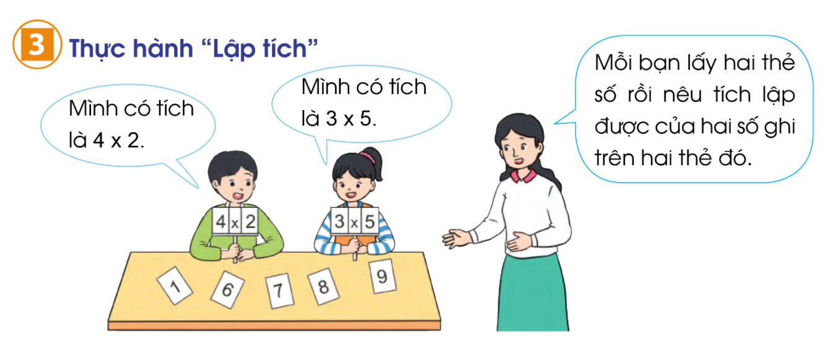
3
Thực hành “Lập tích”

Slide 15
3
Thực hành “Lập tích”

Slide 16
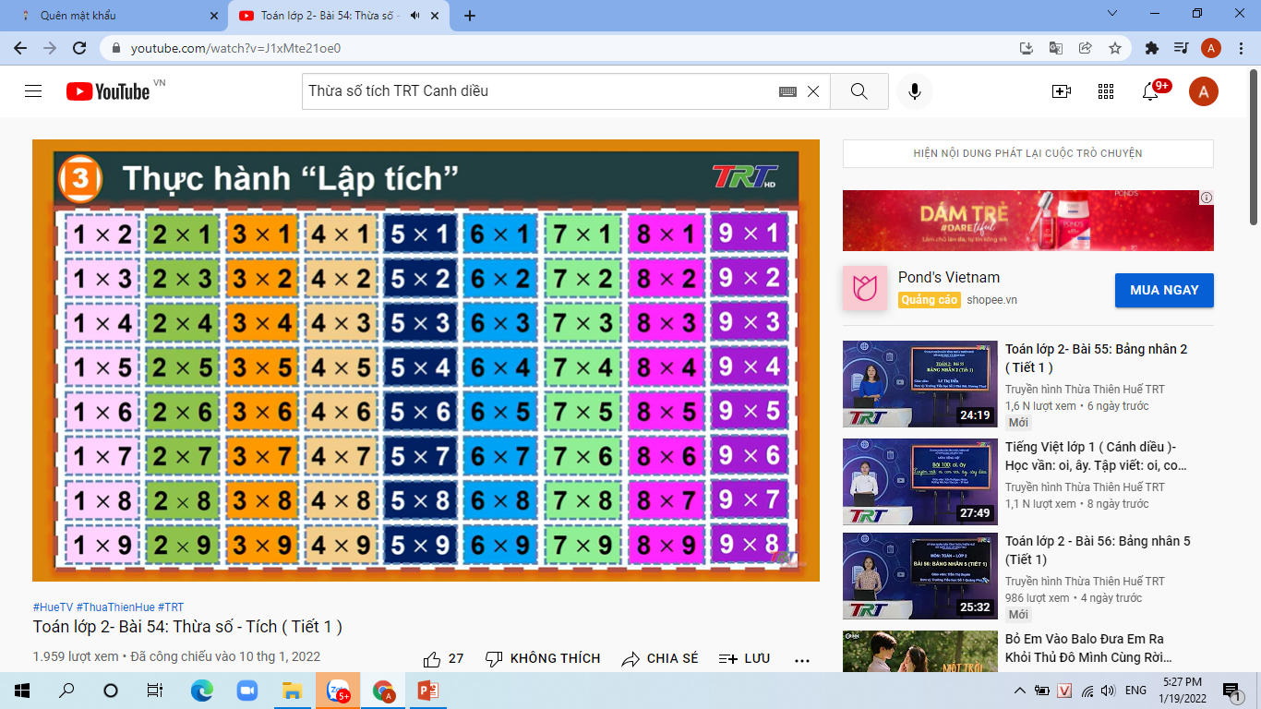
3
Thực hành “Lập tích”

Slide 17

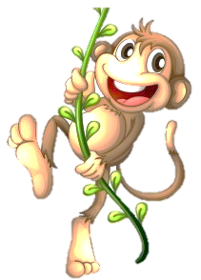
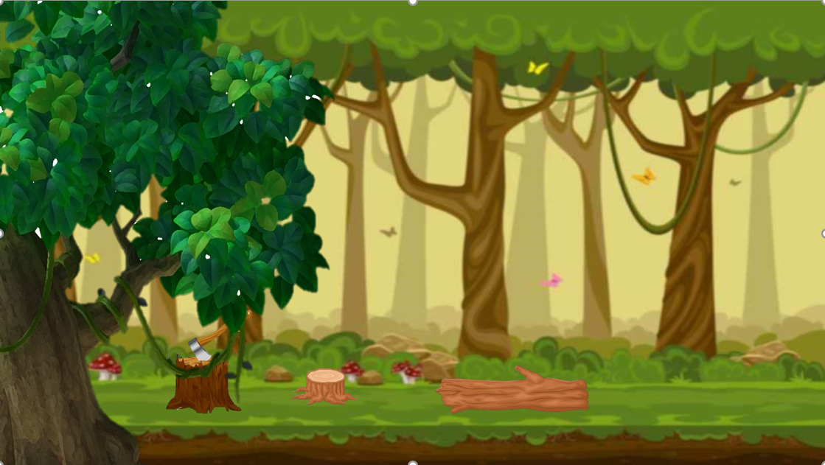




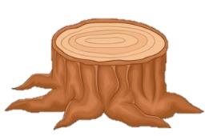


BẢO VỆ
RỪNG XANH

Slide 18


Trả lời đúng các câu hỏi để giúp các chú khỉ ngăn chặn hành vi phá rừng của nhóm lâm tặc

Slide 19



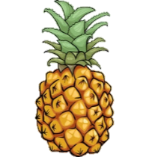
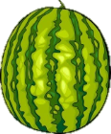

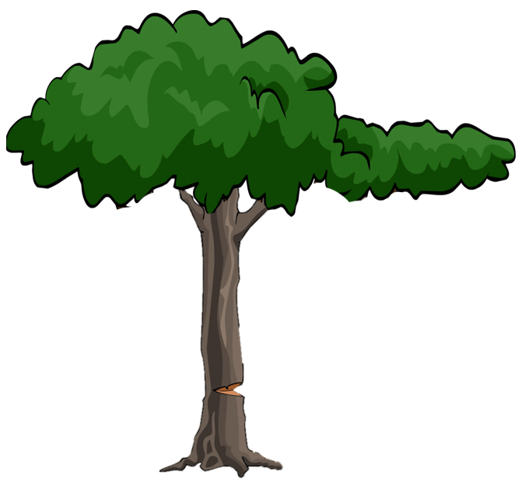










1
2
3
4
Notes:
Thầy cô bấm vào người đàn ông để chọn câu hỏi, click vào màn hình để hiện đáp án, bấm vào dấu mũi tên để quay trở về màn hình trò chơi
Sau khi trả lời xong bấm vào chú khỉ phía trên tương ứng để xuất hiện hiệu ứng ném hoa quả

Slide 20

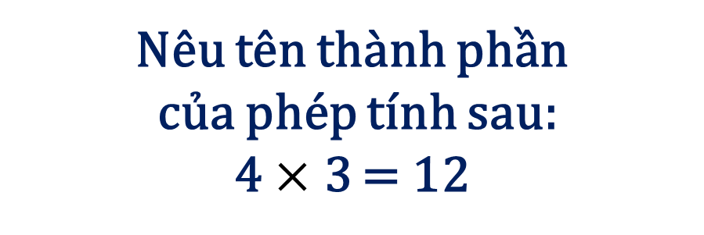
Nêu tên thành phần
của phép tính sau:
4 $×$ 3 = 12
4 được gọi là thừa số
3 được gọi là thừa số
12 được gọi là tích

Slide 21
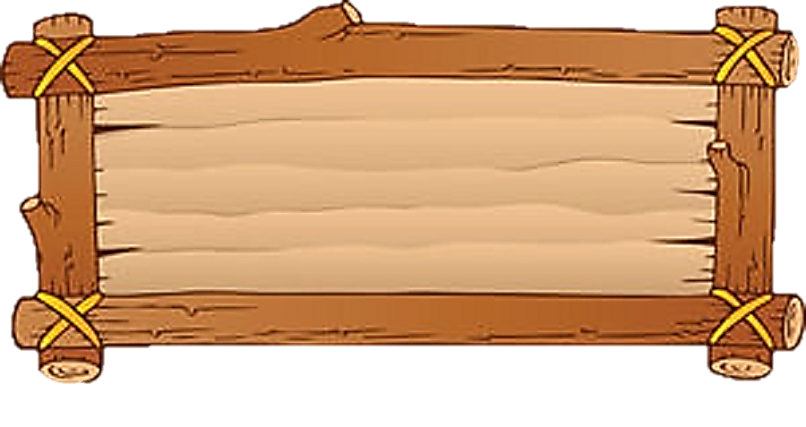
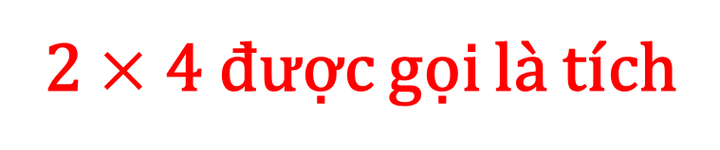
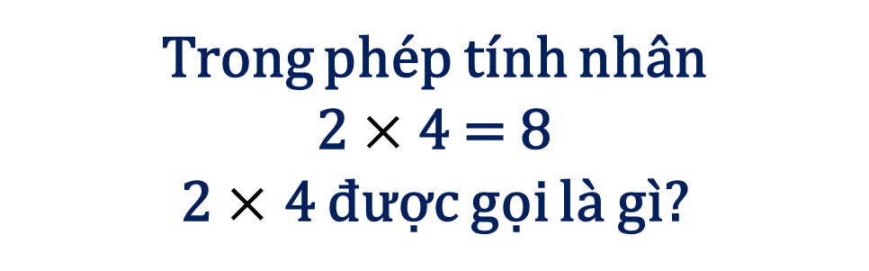
Trong phép tính nhân
2 $×$4 = 8
2 $×$ 4 được gọi là gì?
2 $×$4 được gọi là tích

Slide 22
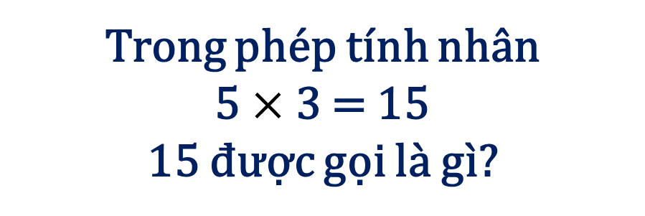
Trong phép tính nhân
5 $×$3 = 15
15 được gọi là gì?
15 được gọi là tích

Slide 23

Viết phép nhân biết:
thừa số là 6 và 4, tích là 24
6 $×$4 = 24

Slide 24

Bài học hôm nay em biết thêm được điều gì?
Để có thể làm tốt các bài tập trên em nhắn bạn điều gì?

Slide 25
Hẹn gặp lại các con vào tiết học sau.

